Slide 1

VOツール使用法（１）
TOPCAT
VO講習会2013春
国立天文台 天文データセンター
小宮 悠

Slide 2
インストール
http://www.star.bristol.ac.uk/~mbt/topcat/#install
（Virtual Machine にはインストール済）
ダウンロードして使用する場合
  Windows
    topcat-full.jar をダウンロード。ダブルクリックで実行。
    大きなデータを読む場合は、JAVAの最大メモリ量を大きく設定して開く。コマンドプロンプトから
    java –Xmx512m –jar topcat-full.jar
  Mac
    topcat-full.dmg をダウンロードしてインストール。
  UNIX
    topcat-full.jar と、起動スクリプトをダウンロード
    スクリプトに実行権限を付与( chmod +x topcat)
    コマンドラインから起動
Web start も可能
  OSに依らず。ホームページのWebStartにある
  topcat-full をクリックすると、起動。

Slide 3
TOPCAT
カタログ・テーブルデータの処理
VOからのカタログの取得・検索
グラフの作成
ファイル形式：FITS, VOTable, ASCII, CSV …
  ホームページhttp://www.star.bristol.ac.uk/~mbt/topcat/

Slide 4
マニュアル
講習会用資料
  http://jvo.nao.ac.jp/vos2012b/
マニュアル
  http://www.star.bristol.ac.uk/~mbt/topcat/
  FAQ, スクリーンショット集などもある
Euro VOによるVO使用例 (他のVOツールも含む)
  http://www.euro-vo.org/pub/fc/workflows.html
  http://www.euro-vo.org/pub/fc/recipes.html
Help
  その画面に関するHelpページを表示

Slide 5
検索
部分集合
カラム合成
クロスマッチ
VOカタログとのクロスマッチ（Multiple search）
グラフ
  Subgroup
他ツールとの連携（SAMP）

Slide 6
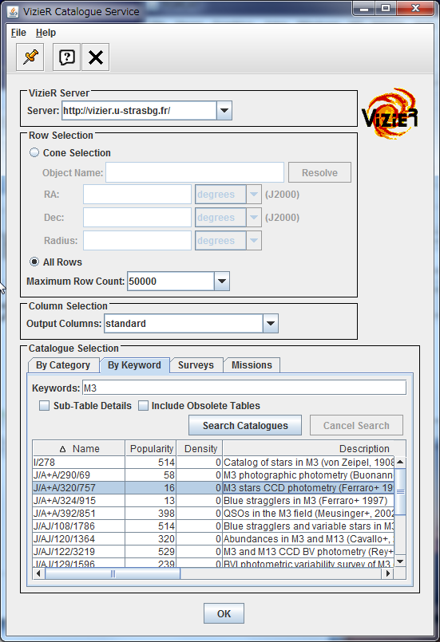
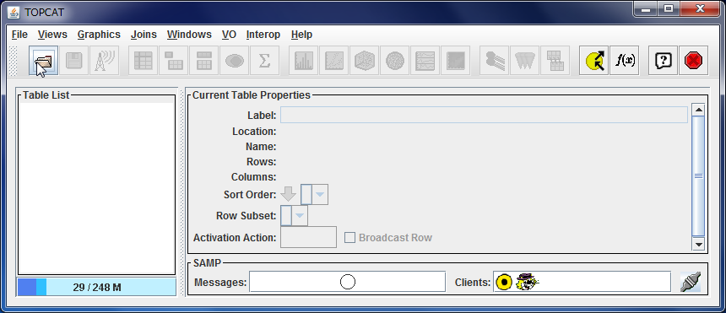
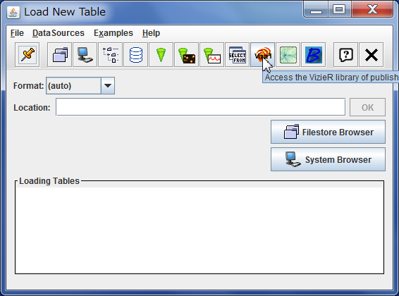
検索
c

Slide 7
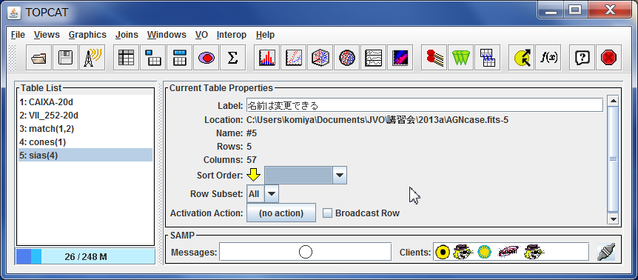

Slide 8
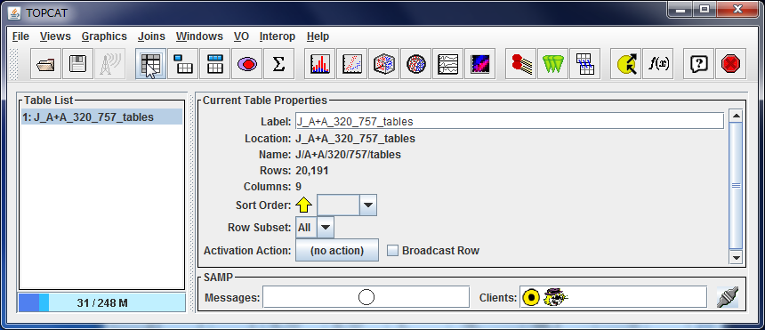
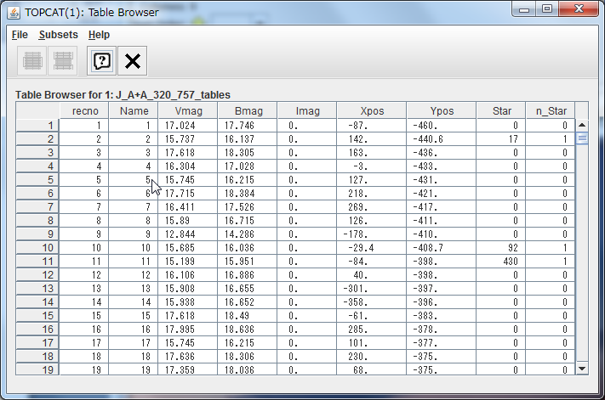
セルを選択して、データの直接編集も可能

Slide 9
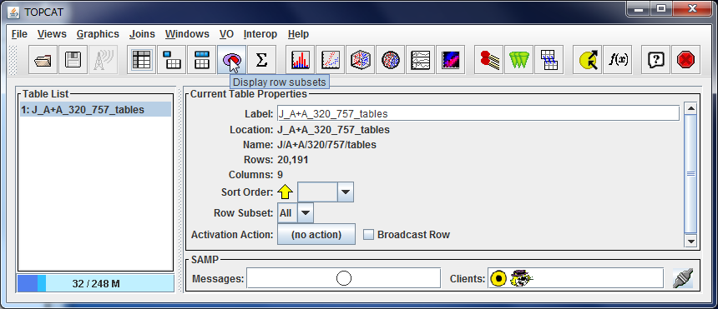
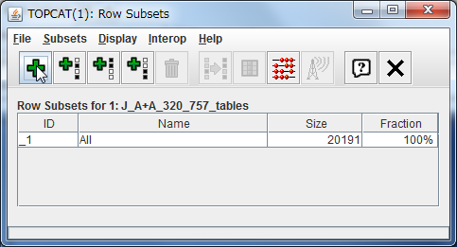
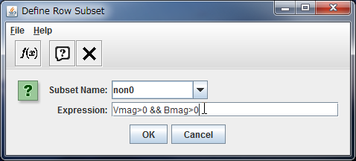
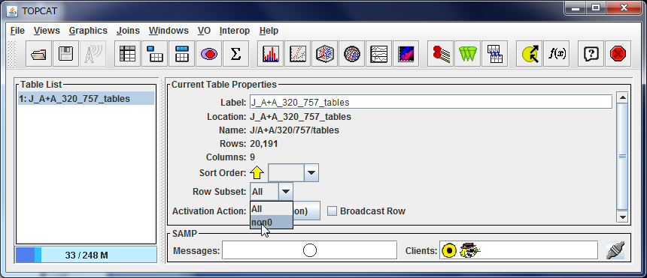
Filter

Slide 10
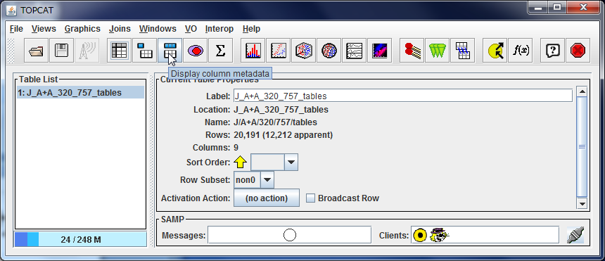
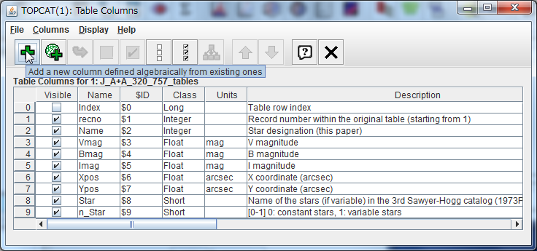
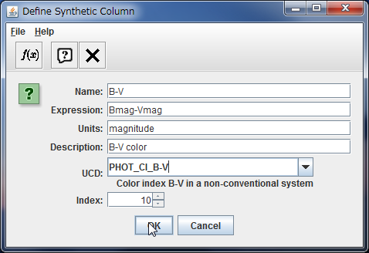
カラム間の演算
この3つは記入しなくてもよい

Slide 11
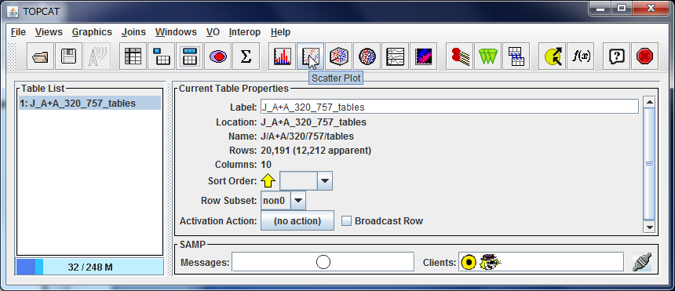
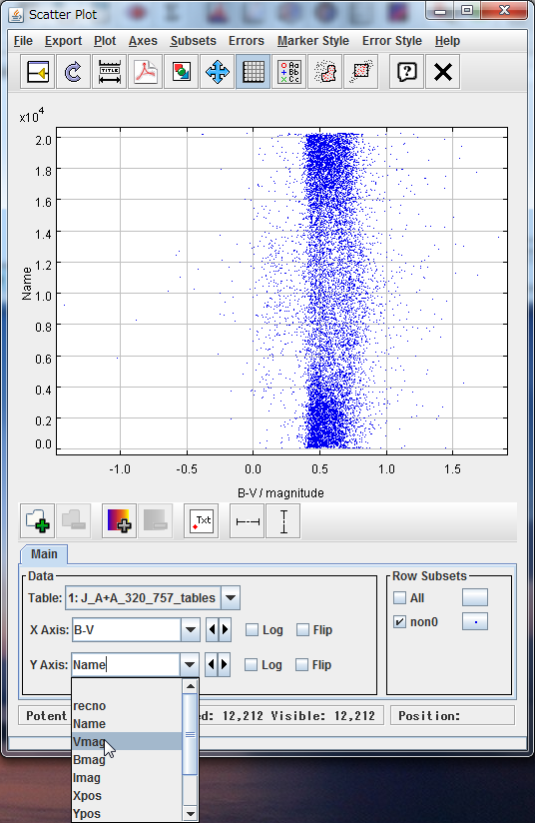
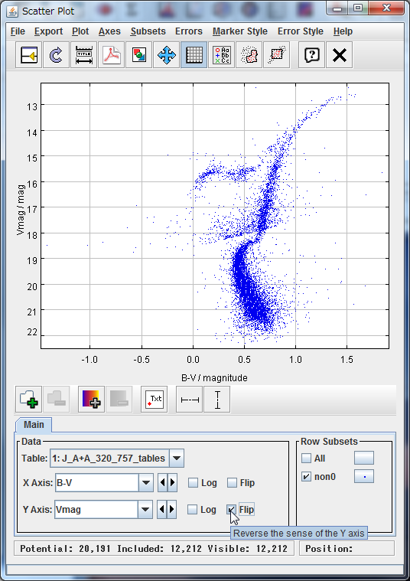

Slide 12
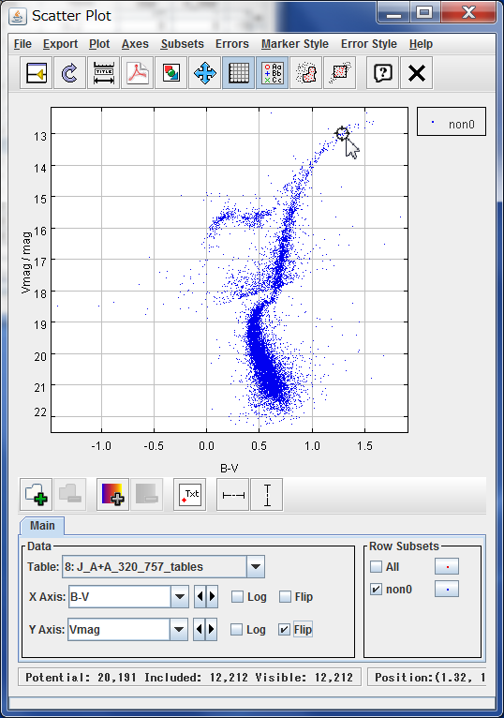
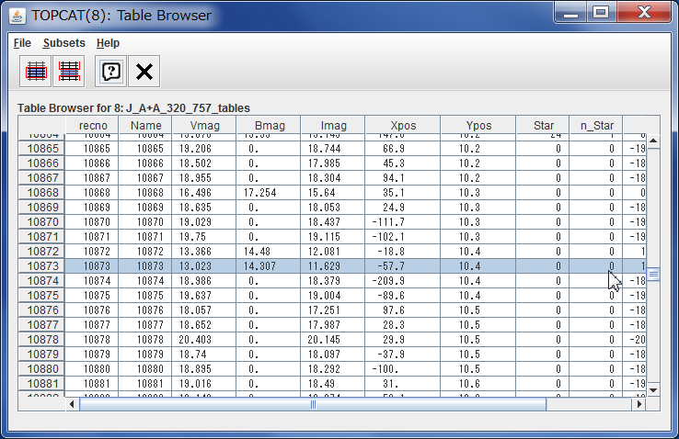
テーブルデータと、グラフ上の点の対応関係を確認できる

Slide 13
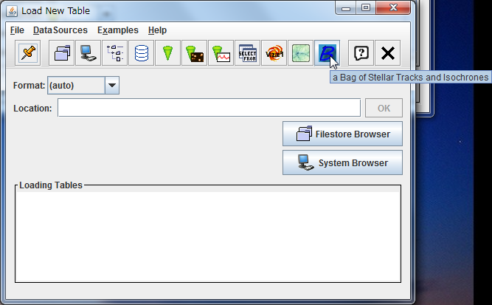
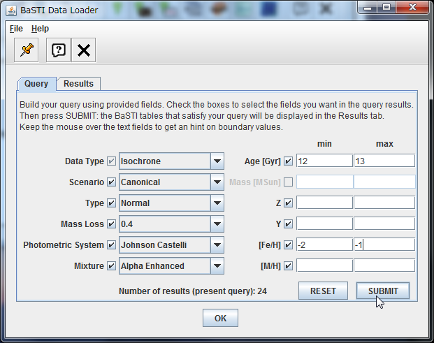
恒星理論データの検索
選択していくのにやや時間がかかります

Slide 14
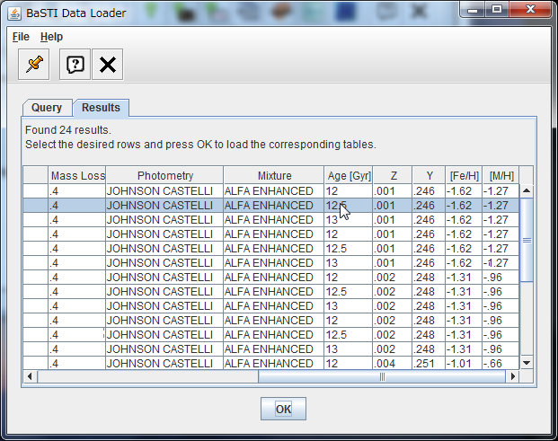
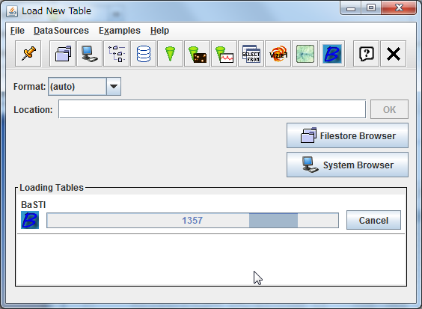

Slide 15
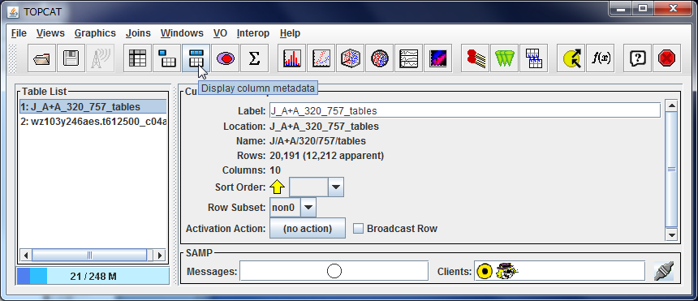
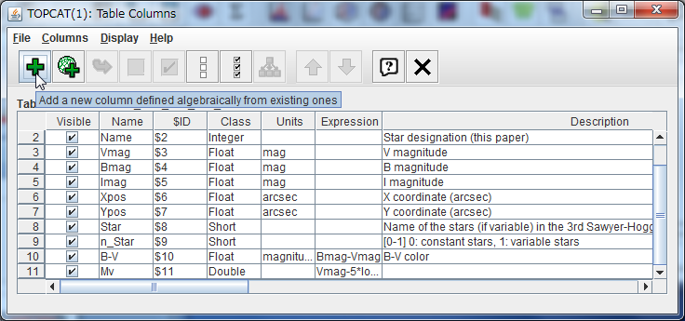
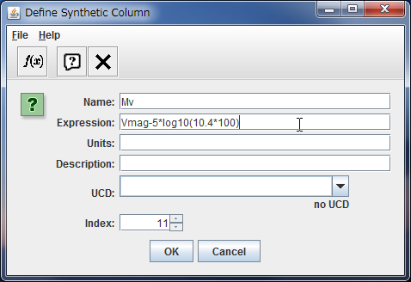
絶対等級の計算

Slide 16
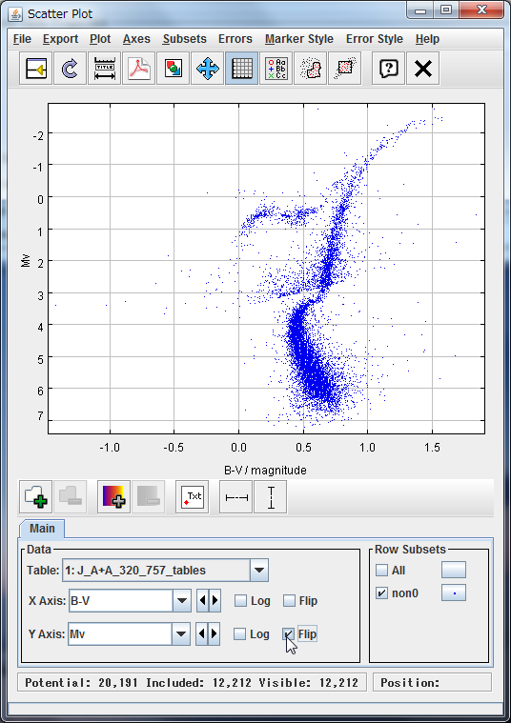
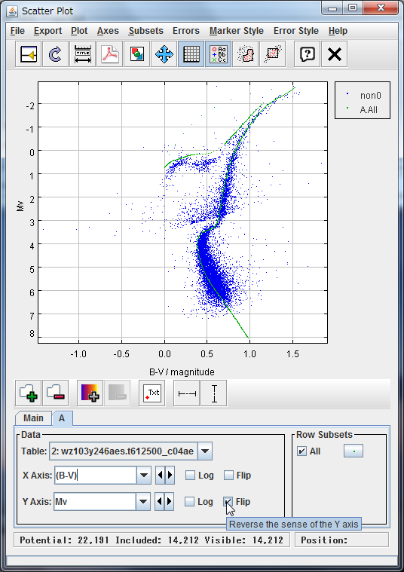
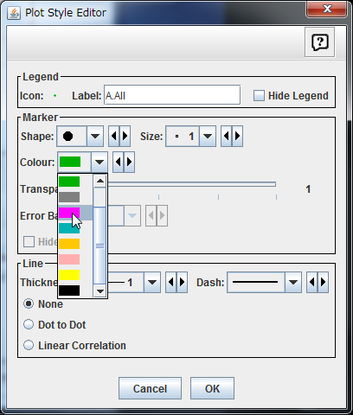
重ねてplot

Slide 17
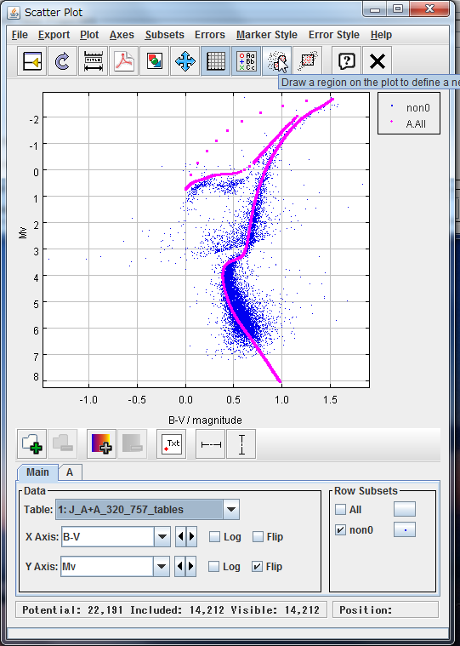
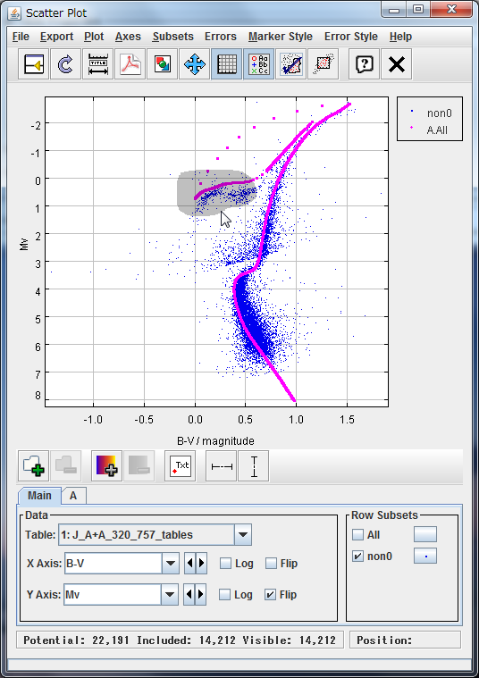
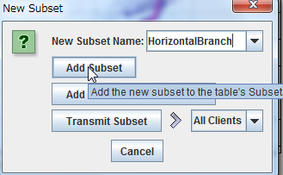
Row subset

Slide 18
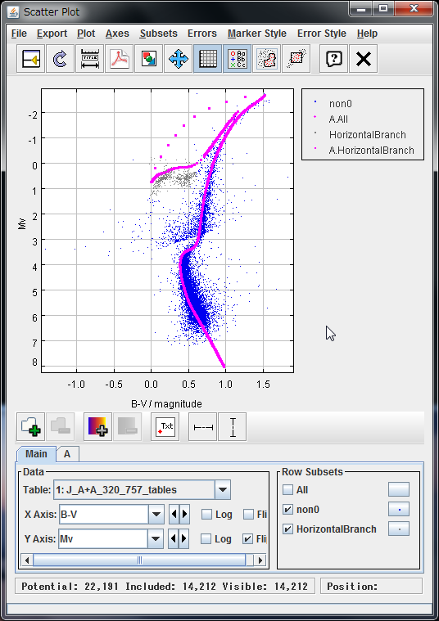
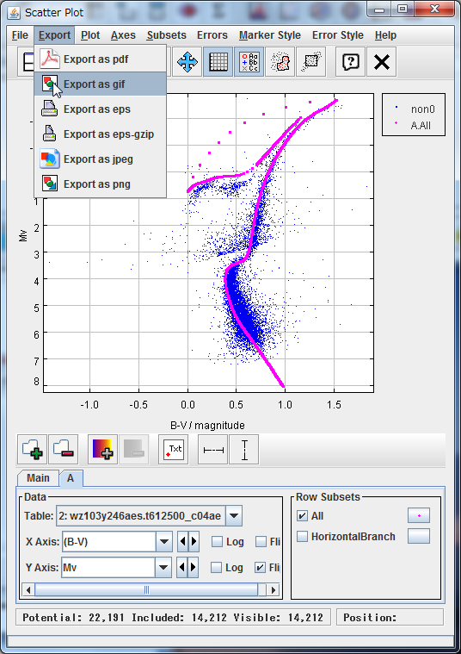
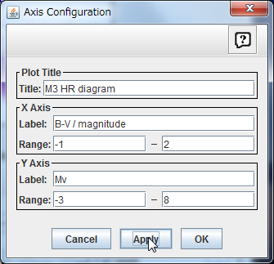
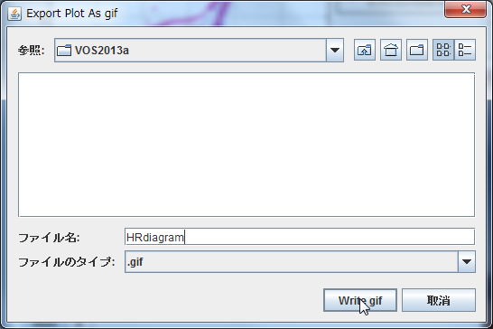
図の保存

Slide 19
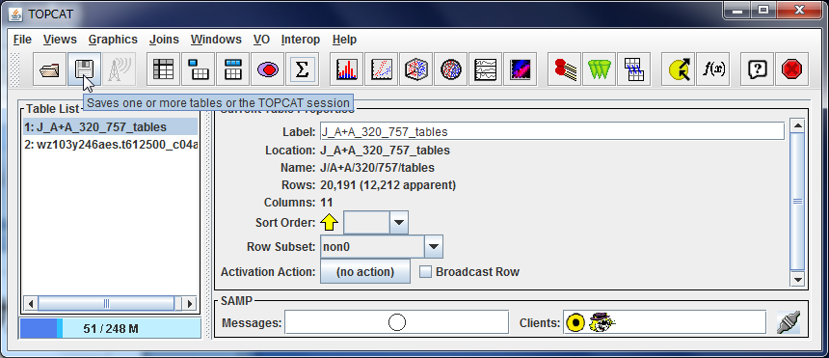
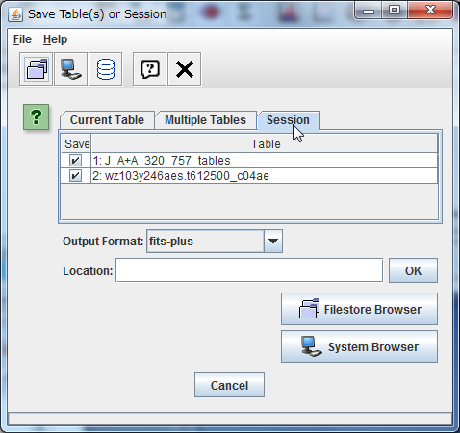
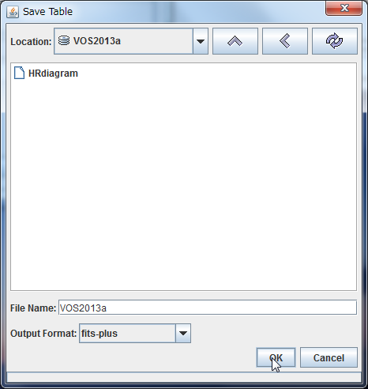
データの保存
「session」を選ぶと、
全てのカタログ、作成したカラム、サブセットをまとめて保存できる。

Slide 20
使用例（２）クロスマッチ
X線と可視光でのAGNのカタログを取得してクロスマッチする。
まずは、各カタログを検索。

Slide 21
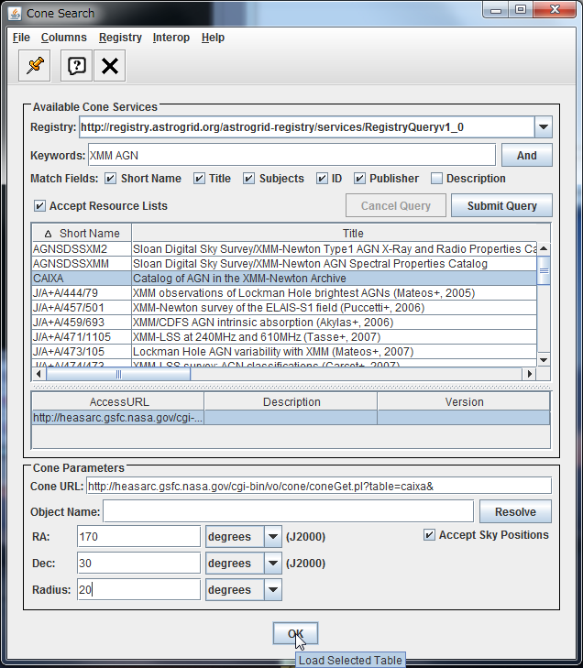
14件ヒット

Slide 22
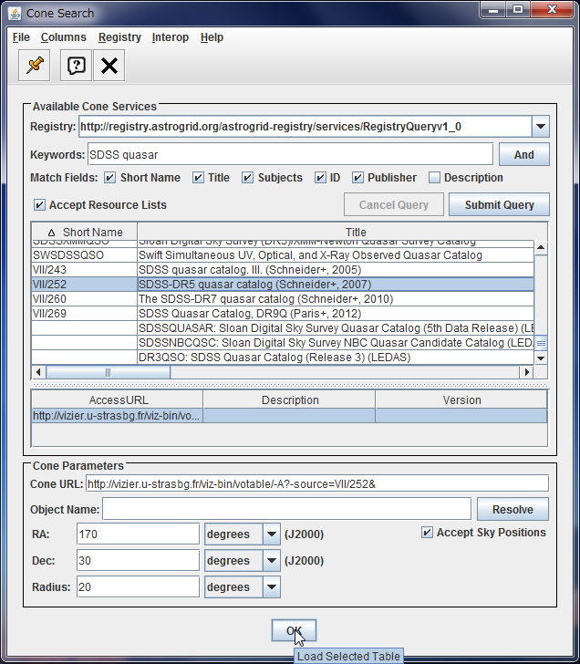

Slide 23
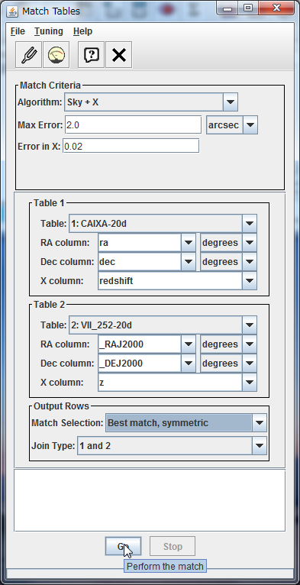
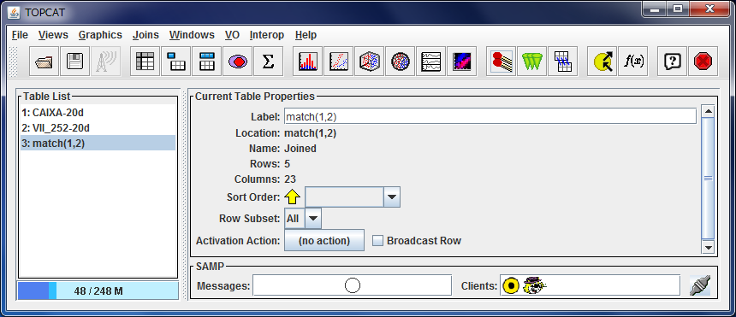
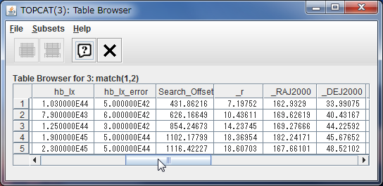

Slide 24
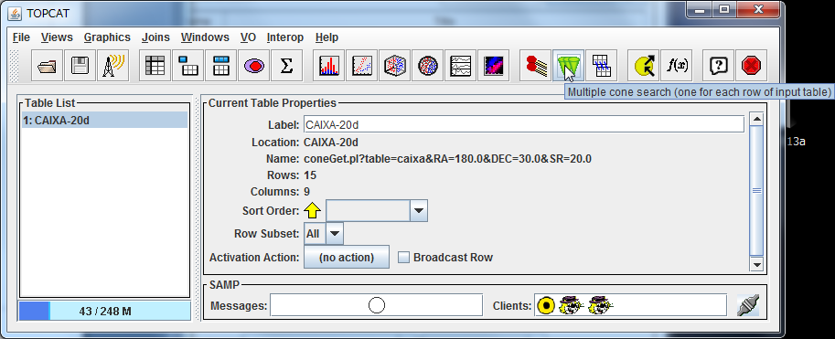
クロスマッチ検索

Slide 25
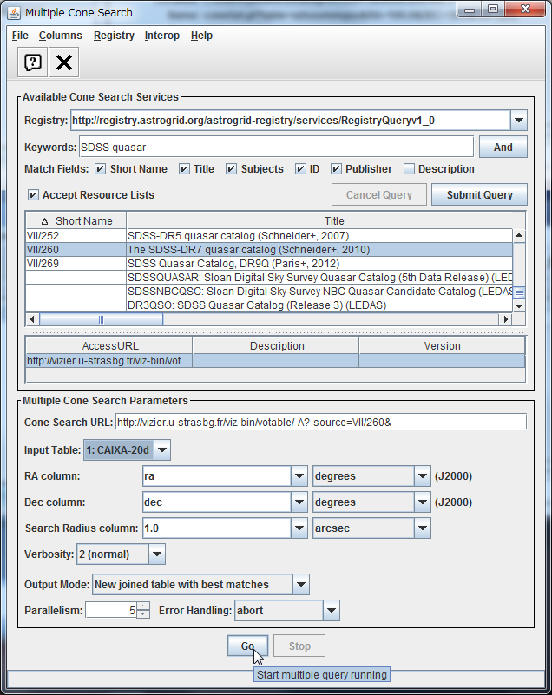

Slide 26
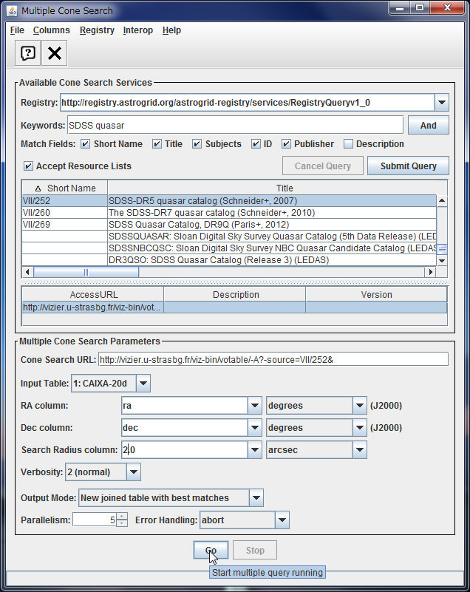
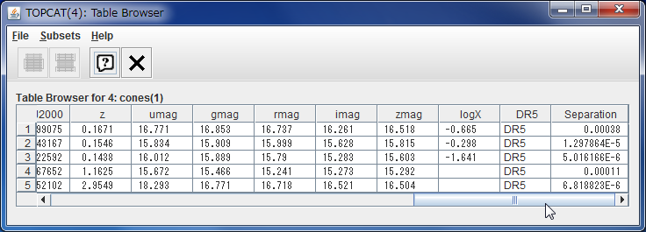

Slide 27
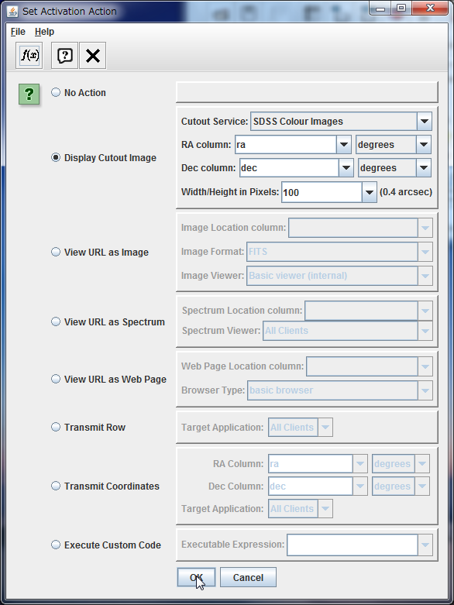
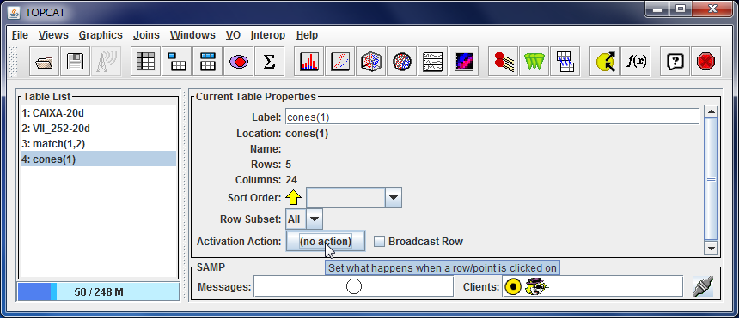
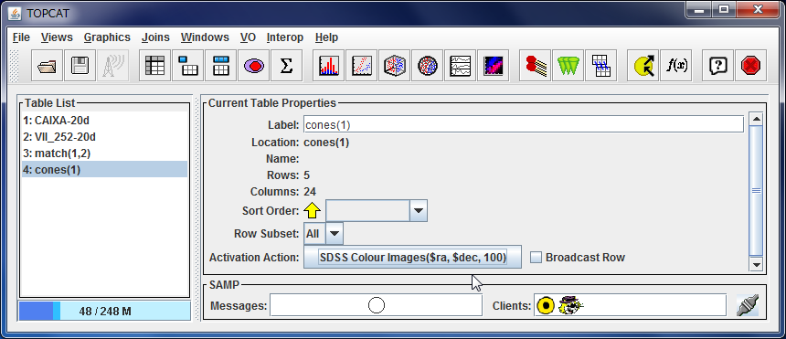
画像表示

Slide 28


画像表示

Slide 29

画像データの検索

Slide 30


画像データのクロスマッチ検索
検索半径 0 でもOK

Slide 31

画像のあるURLリスト

Slide 32





Slide 33



SAMP .
画像：Aladin, DS9
スペクトル: VOSpec, SPLAT

Slide 34



Slide 35

様々なplot
3次元極座標表示
Error bar

Slide 36


Slide 37




ヒストグラム、 density plot(2Dヒストグラム)
カウントした結果をテーブルとして保存・読込。

Slide 38

同じX軸で、複数のグラフをプロット

Slide 39

Join(縦に)

Slide 40


座標系の変換

Slide 41


関数一覧

Slide 42

Help

Slide 43
STILTS
コマンドラインでのテーブル操作ツール
http://www.star.bristol.ac.uk/~mbt/stilts/
クロスマッチ、検索、plot ….

